Slide 1
Typologie et Benchmark des outils pour évaluer les QoS Et QoE des réseaux mobiles
Forum régional de normalisation de l’UIT pour l'Afrique SG 5 à SG 12
Dakar, Sénégal, 24 -25 mars 2015
Session 4: Outils et méthodologies de test de la qualité de service des Services multimedia sur les reseaux Internet/large bande (mobile et fixe)
Le presentateur: professeur Sami TABBANE

Slide 2
Ordre du jour
1
Qualité KPI : mesurée et perçue
2
Processus et outils
3
Innovations 4G
4
Annexe : Présentation et outils SFM

Slide 3
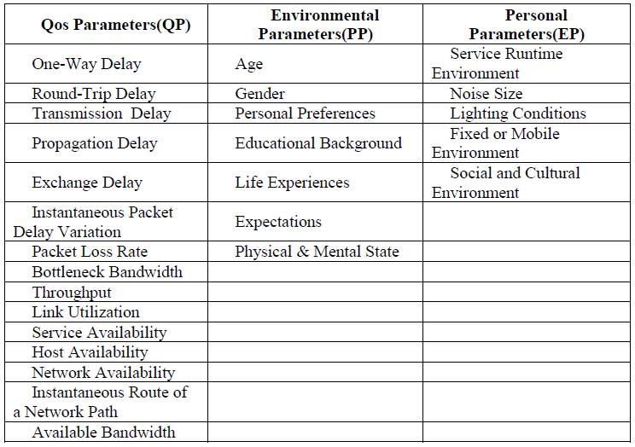
indices de l’Impact des QoE

Slide 4
KPI de QoS
Taux de Blocage d'appel
Taux de succès d'appel
Taux d’Interruption d’Appel
Qualité vocale
MSC/BSC/disponibilité du réseau
Disponibilité internationale
Ratio de l'efficacité du réseau
Taux de réussite d’ accès au SMS
Taux de SMS reçus
Taux de réussite d’accès MMS
Taux de MMS reçus
Taux de réussite de Connexion Internet
Débit de la Transmission de données
Maintien de la Session Internet
Durée de l’établissement de la connexion de données
Taux d'échec de Services Web
Débit de Services Web Apparent
Taux d’echec de la Connexion de Services de données FTP
Débit apparent du Service FTP
Couverture

Slide 5
Quels indicateurs de qualité sont importants pour l'utilisateur ?
Résultats d'une enquête menée en Tunisie (2014)

Slide 6

La fiabilité des services de téléphonie
91,6 %
Moyenne Corniche / 100
90,2
8,3 %
Base : 286 répondants

Slide 7
La fiabilité des
services SMS
60,5 %
Moyenne Corniche / 100
68,2
37,1 %
Base : 286 répondants

Slide 8
La fiabilité des
services MMS
23,8 %
Moyenne Corniche / 100
44,6
70,6 %
Base : 286 répondants

Slide 9
La fiabilité des services Internet
64,3 %
32,2 %
Moyenne Corniche / 100
72,7
Base : 286 répondants

Slide 10
Importance du taux d'appels reussis
95,8 %
3,8 %
Moyenne Corniche / 100
94,8
Base : 286 répondants

Slide 11
Importance
de la qualité des Communications
97,2 %
2,8 %
Moyenne Corniche / 100
96,1
Base : 286 répondants

Slide 12
Importance de la couverture
Interne des villes
97,2 %
2,4 %
Moyenne Corniche / 100
96,7
Base : 286 répondants

Slide 13
Couverture externe hors des villes
91,6 %
7,7 %
Moyenne Corniche / 100
92,7
Base : 286 répondants

Slide 14
Importance de la couverture interne
94,8 %
4,9 %
Moyenne Corniche / 100
95,4
Base : 286 répondants

Slide 15
Importance de la couverture en véhicule
80,1 %
18,9 %
Moyenne Corniche / 100
83,5
Base : 286 répondants

Slide 16
Continuité d’appels(Absence de coupure d’appels sur 100 appels)
58,4 %
40,6 %
Moyenne Corniche / 100
69,9
Base : 286 répondants

Slide 17
Continuité d’appels(Absence de coupure d’appels sur 50 appels)
56,6 %
42,3 %
Moyenne Corniche / 100
71,0
Base : 286 répondants

Slide 18
Continuité d’appels(Absence de coupure d’appels sur 20 appels)
75,5 %
23,4 %
Moyenne Corniche / 100
80,8
Base : 286 répondants

Slide 19
Les 5 critères les plus importants (par ordre d'importance)
Premiers Critères
Base : 286 répondants

Slide 20
Les 5 critères les plus importants (par ordre d'importance)
2ND Critères
Base : 286 répondants

Slide 21
Les 5 critères les plus importants (par ordre d'importance)
3RD Critères
Base : 279 répondants

Slide 22
Les 5 critères les plus importants (par ordre d'importance)
4E Critères
Base : 274 répondants

Slide 23
Les 5 critères les plus importants (par ordre d'importance)
5E Critères
Base : 263 répondants

Slide 24
Ordre du jour
1
Qualité KPI : mesurée et perçue
2
Processus et outils
3
Innovations 4G
4
Annexe : Présentation et outils SFM

Slide 25
Outils de mesure QoS/QoE
Outils: Aucun outil ou technique n’est capable de saisir toutes les QoS d'un réseau.
 Les opérateurs utilisent plusieurs outils (spécifiques ou non) sur différentes interfaces (complémentaires ou non)
Measurement techniques
Measurements
Field
System
Surveys
Measurement tools
Surveyors
OMC raw data
Passive probes
Calls and sessions generators
Generic/
Specific
Manual/ Automatic
Passif
Actif

Slide 26
Principaux outils pour la mesure des paramètres
QoS /QoE
Solution | Avantages | Inconvénients
Test de la Conduite | Suivre les événements à un niveau géographique et étape par étape | Non exhaustive (géographique Et temporel) Des coûts élevés et de la logistique
Analyse des données brutes OMC | Géographiquement (toutes les cellules) et exhaustive à temps (tout le réseau) Coût réduit | Le manque de suivi des événements liés à un appel particulier ou une session Manque de mesures, de trous de couverture
Enquêtes sur la perception des services aux abonnés | Reflète la (QoE) Comme effectivement perçue par les utilisateurs | Coûteuses (enquêtes) Subjectives
Enquêtes sur le terrain | Mesures de la Qualité vocale plus objectives | Coûteuses (logistique et Opérateurs) Limitées dans le temps et dans l'espace
Les applications à base mobile de l’abonné | Faible coût Répresentation Géographique et temporelle, à partir de l'utilisation des services | Manque de certains paramètres non disponibles Peut avoir un impact sur le téléphone mobile de l'utilisateur

Slide 27

mesures des
Paramètres QoS
Types de mesure
BTS
BSC
Le CSM
Données brutes | Valeurs
UN | 3.15
B | 1,05
C | 0.95
BLUESPACE NE compteurs
Appel | SpQ
X Y Z | Mauvaise Excellente Bonne
Compteurs OMC
Champ de mesure
Le par.. UN | Le par.. B | Appels abandonnés
+33 6 XXXX XXXX | +33 1 XXXX XXXX | Aucune
+33 6 XXXX XXXX | +33 4 XXXX XXXX | Oui
Test de la conduite
Outil de capture
CDR : Enregistrement des données d'appel

Slide 28




mesures
DES Paramètres QoS
Les mesures des performances du réseau
Retour à
l’utilisateur
Contrôle des performances du réseau
→ Optimisation
Performances
Statistiques
Les statistiques des différents compteurs et interfaces
Qualité
des Services
E2E
,QoE
Nœud B
Application
Serveur
3G
SGSN
3G GGSN
RNC
, GERAN, UTRAN
Core nw
NW externe

Slide 29

mesures
DES Paramètres QoS
Différents services ➔ Différents besoins en QoS
  Les KPI doivent être définies séparément pour chaque service
Exemple : services vocaux - CS
Catégories KPI | Indicateurs | Mesures
Accessibilité des Services | Disponibilité de la couverture Taux de blocage d’appel Établissement d'appels en retard | Ec/No, RSCP Contrôle d'admission Affectation RAB
Intégrité des Services | Qualité vocale | Cadres bruyants (FER), MOS
Pérennité Des Services | Appels abandonnés | Echec du transfert Aucune couverture Interférences

Slide 30
mesures
DES Paramètres QoS
Service KPI
Service FTP : taux d'échec du start-up FTP , Taux d’annulation FTP, débit FTP, …
Service HTTP: taux d'échec à l'accès HTTP, Taux d’annulation HTTP, temps d'accès, temps d'accès au texte HTTP, débit HTTP/Retard, ...
Push"-to-talk sur Cellulaire (POC) disponibilité du service du POC): Acessibilité service du POC Qualité de la voix POC ,Livraison en temps opportun de la voix POC.
MMS: taux d'échec Envoyer/Récupérer MMS , le débit envoyer/recevoir de MMS, retard bout en bout MMS , retard de notification MMS.
WAPWAP : taux d'échec WAP, Temps d’accès WAP.
Ping: RTT

Slide 31

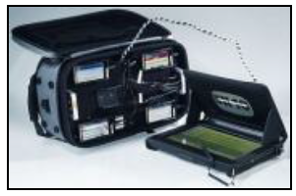
Mesures sur le terrain
Exemple d'outil de controle Net (Infocom)
➔ Fabriqué pour les mesures pedestres.
Il se compose de :
  Un équipement portable, installé dans le sac à dos (basée sur les smartphones HTC),
  Une application XGMA contrôlées par une tablette numérique permettant d’auditer les réseaux sans fil dans les zones urbaines, dans les centres commerciaux et les bâtiments publics.
➔Cet outil peut également au cours de la campagne de mesure auditer la qualité de service des réseaux mobiles en voiture, lorsque le vehicule est en mouvement.

Slide 32

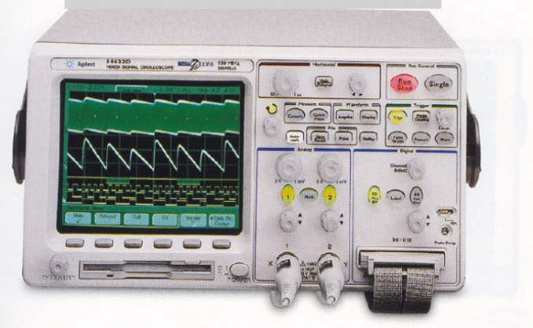
Mesures sur le terrain
Les outils d'optimisation du réseau utilisés sont les suivants :
  TEMS Enquête
  Agilent E6474A
  Neptune
  CDMA Interface Air testeur (ACPI)
  TEMS DeskCat
  Actix Analyseur
  NEMO
  Gladiator
  NetAct
  Élan semble

Slide 33


Mesures sur le terrain
Mesures
Et
Logiciels
GPS
Antennes externes
Contrôleur
L'énergie
Traitement
Équipement de test de QoS mobile
Interface Homme-Machine

Slide 34
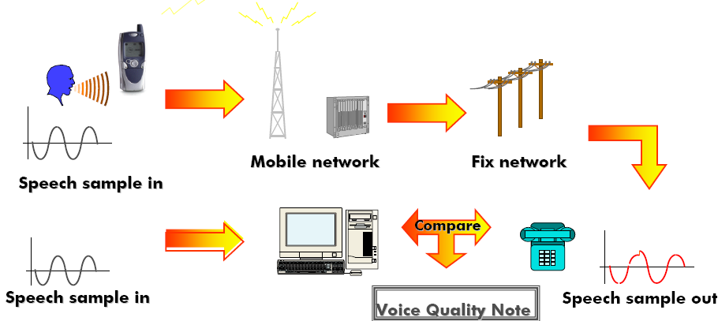
Analyse de la
Qualité vocale
principe de mesure de la qualité vocale

Slide 35
LES Mesures OMC
Principe | Récolter à partir du rapport des événements(compteurs) ,OMC (radio et réseau) de l'équipement Traitement de ce compteurs ( avec formulaire élaborée par l'équipe d'exploitation ou par logiciel de traitement)
Avantages | Les statistiques globales : relatives à une zone BSC/ MSC/ SGSN/… Moins cher que les mesures sur le terrain: mesures lointaines , aucun besoin d’engager une équipe de mesures , …
Inconvénients | Pas de localisation des problèmes identifiés au niveau radio (zone de non couverture ou zone d'interférence ) Aucun suivi d'un ou plusieurs appels en particulier
Mesures | MesuresRadio (KPI " classiques " : QoS, trafic, performances, … ) mesures du réseau (KPI " classiques " : localisation, pièce jointe, appels, …)

Slide 36
LES Mesures OMC
Outils
Generic (multi-manufacturer)
APIC of Metrica: Evolution problem
MyCom of MyCom: equivalent to Metrica but less adapted to sophisticated reporting
AirCom: generally preferment for classic statistics
NetAct SQM: Nokia
OVPI: HP (for IP equipment)
Proprietés
Alcatel : RNO
Siemens : SPOTS(assez interessants pour les rapports statistiques)
Ericsson : TEMS Analyzer
…
Générique (Multi-fabricant)
L'APIC. De Metrica: Évolution problème
Commandes mycom De Commandes mycom: Équivalent à Metrica Mais moins bien adaptées aux rapports sophistiquée
AirCom: Généralement présentation de statistiques classique
NetAct SQM : Nokia
OVPI : HP (pour équipements IP)

Slide 37
Sondes Passives
Principe | Recueillir dans un équipement de réseau (nœuds) et/ou à l'interface des messages échangés entre le réseau et plusieurs mobiles (les fichiers typiquement)
Avantages | Plus global que les mesures sur le terrain : liées (en fonction de l'interface utilisée) à une cellule, à une zone BSC/MSC/SGSN, … Moins cher que de mesures sur le terrain: mesures lointaines , aucune nécessité d’engager une équipe de mesures
Inconvénients | La non localisation des problèmes identifiés au niveau radio(zone de non couverture ou zone d'interférence )
Mesures | Mesures Radio (niveau de la puissance du Signal de diffusion ou point à point, niveau d’interferences, la puissance des cellules voisines, parametres de cellule, …) Messages échangés et problèmes survenus lors d’une connexion (LU/RU, appel/session, HO, …) pour tous les niveaux (couches 1, 2, 3 et plus élevé en fonction des interfaces).

Slide 38
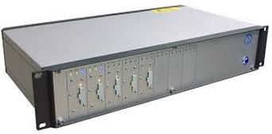
    Tektronics: K12/15XX (statistiques Echouées, simple et récemment amélioré en terme d'ergonomie)
    Network General: Sniffer Pro + NPO (interfaces IP et analyses via NPO)
    Commandes mycom: NIMS-PrOptima (Possibilité de combinaison avec tests de conduite dans un SIG)
    Tekelec: Steleus 2,5 G (GPRS Interfaces) Et Steleus 3G (UI Interfaces ), Plusieurs APPLICATIONS pour post-traitement. Conservation des données pour quelques jours. Supervision du GPRS QoS en temps réel et production de Rapports QoS avec les alertes .

Slide 39
Sondes Passives
    HP : Ovis (Test des services de données ,production de KPI de disponibilité et de retard de reponse).
    RADCOM: Consultant de réseau (interfaces A, Go, Gi, Gn, Iub, Iur, UI, Gi et Gn): Cadre de décodage , très bon en post-traitement (plus riche en informations que d'autres produits, comme des statistiques sur les causes de libération PDP).
    Trafica (NetAct de Nokia).
    Ipanema: Ipanema (sondes Fix pour la capture de traffic de données de 2,5 G et 3G).
    Cigale (Astellia): Sondes pour la capture de trafic 2G et 3G.
    ➔Problèmes de Mise à jour et de maintenance en comparaison avec d'autres versions de logiciels du fabricant.

Slide 40
Analyseurs de protocole
Analyse d’ interfaces de réseau
Société | Produit
Nethawk | Analyseur 3G
Agilent | Analyseur de signalisation
Tektronix | K15
Radcom | Analyseur de performance
Acterna | Analyseur de protocole Telecom

Slide 41
Générateurs D’ Appels
Principe | Génération des appels de série et de sessions, … en fonction de scénarios prédéfinis et récolte de l'ensemble des messages échangés avec détection de problèmes eventuels
Avantages | plus exhaustifs que les sondes Procédures de ciblage/mobiles/zone/… avec problèmes
Inconvénients | plus chers que les sondes Moins " indépendants " de sondes (parce que ciblant en particulier les scénarios)
Mesures | Mesures Radio (niveau de puissance du signal dans la diffusion et au point par point, niveau d'interférence, la puissance des cellules voisines, parametres de cellule, …) Messages échangés lors d'une connexion (LU/RU, appel/session, HO, …) à tous les niveaux (couches 1, 2 et 3).

Slide 42
Outils de référence
Fournisseurs | DT outils de mesure | DT outils de post-traitement | SHO outils | Outils de contrôle des performances | Outils sondes | Outils de géolocalisation | Client enquêtes QoS | Voix Subjective évaluation de la qualité | Client outil QoE
Opticom |  |  |  |  |  |  |  | ✓
Actix |  | ✓ | ✓ | ✓
JDSU |  | ✓ | ✓ | ✓
Dépasser Tech |  | ✓ | ✓ | ✓
Aircom |  |  | ✓ | ✓
Ascom | ✓ | ✓ |  |  |  |  |  |  | ✓
Anite | ✓ | ✓ |  |  |  |  |  |  | ✓
Accuver | ✓ | ✓ |  |  |  |  |  |  | ✓
Accanto | ✓ | ✓ | ✓ |  |  |  |  |  | ✓
Chèque Net | ✓
Epitiro | ✓
Ookla | ✓
Dingli | ✓ | ✓ |  |  |  |  |  |  | ✓
Ericsson |  |  | ✓ |  |  | ✓
Huawei |  |  | ✓ |  |  | ✓
DSN |  |  | ✓
Alcatel-Lucent |  |  | ✓
QoS Tracker |  |  | ✓
BI4T |  |  | ✓
Analyse InfoVista |  |  | ✓
Astellia |  |  | ✓ |  | ✓
Pixipnet |  |  |  |  | ✓
V3D |  |  |  |  |  |  |  |  | ✓
RTR-NetTest |  |  |  |  |  |  |  |  | ✓
Instituts de Marketing |  |  |  |  |  |  | ✓
QoEntum |  |  |  |  |  |  |  |  | ✓

Slide 43
Ordre du jour
1
KPI de Qualité : mesurée et perçue
2
Processus et outils
3
Innovations 4G
4
Annexe : Présentation et outils SFM

Slide 44

Caractéristiques principales 4G et les défis pour l'évaluation de la qualité
exigences de performances LTE
Mobilité : mobilité faible (0-15km/h) et haut débit
Latence : plan de l’utilisateur < 5 ms ; plan de controle< 50 ms
Efficacité du spectre ameliorée
Diffusion améliorée
Tous les IP
Bande passante Modulable.
Agrégation du porteur
Partage de réseau
Caractéristique d’amélioration de la performance Radio

Slide 45
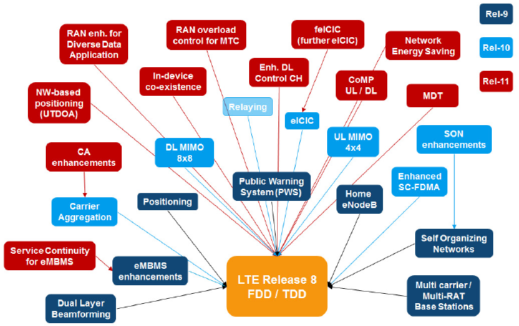
Caractéristiques et évolutions des publications LTE

Slide 46
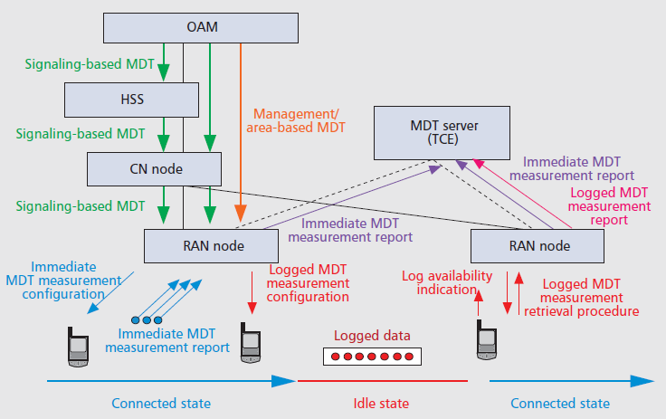
Minimisation du principe des tests de conduite
Défini en Rel-10 avec les objectifs suivants :
Capacité de UE à inclure des informations sur la position comme composante du rapport de mesure UE
Capacité de UE à enregistrer les mesures radio pendant le mode veille de UE
Réutilisation des mesures radio pour celles qui doivent être effectuées dans le cadre de la procédure normale RRM, en réduisant la complexité supplémentaire et la consommation de la batterie par l'UE.

Slide 47
Conclusions
Les tendances des mesures de la qualité
Les tests de conduite ont été le premier type d'outils pour l'évaluation de la QoS,
Les outils des systèmes de mesure (sondes, données brutes OMC , à base de CDR, …) utilisés pour obtenir une image plus large de la performance du réseau,
Les mesures focalisées sur l’expérience de l’utilisateur pour être plus proche de la perception par l'utilisateur
Problème principal jusqu'à présent dans la transition vers la 4G et 5G

Slide 48



Merci!
Adresse: 81, Avenue Hédi Chaker - 1002 - Tunis - TUNISIE
Tél. : +216 71 845 248 / +216 98 377 887
Fax : +216 71 845 249
Contact : Info@sfmtechnologies.com
Site Web : Www.sfmtechnologies.com

Slide 49
Ordre du jour
1
Qualité KPI : mesurée et perçue
2
Processus et outils
3
Innovations 4G
4
Annexe : Présentation et outils SFM

Slide 50

Synoptique
Services pour les réseaux et les systèmes de Télecommunications mobiles et fixes
Créé : 1995 Par un groupe d'experts composés d'ingénieurs, de consultants, de spécialistes,
20 Pays
40+ Réseaux cellulaires
Activités: Consultation stratégique, ingénierie, assistance technique et formation en matière de télécommunications
Les clients: Ministère des Telecoms, opérateurs, régulateurs, entreprise de consultance.

Slide 51
Groupe SFM
19+ Années d'expérience
20+Pays dans le monde
40+ Réseaux cellulaires
50+ Consultants et experts
Chiffres d’affaires 2014 :USD 1,8 MILLIONS
SFM Telecom pour les activités locales
L'AFD Technologies pour la consultance et l'expertise
SFM International pour la formation

Slide 52
Groupe SFM
1800+ Homme/jour
d'Assistance technique
650+ + Homme/jour
de consultance stratégique
SFM
En 2014
550+ Homme/jour de Formation
avec 40% sur site
50+opérateurs, régulateurs
Et société de consultance

Slide 53

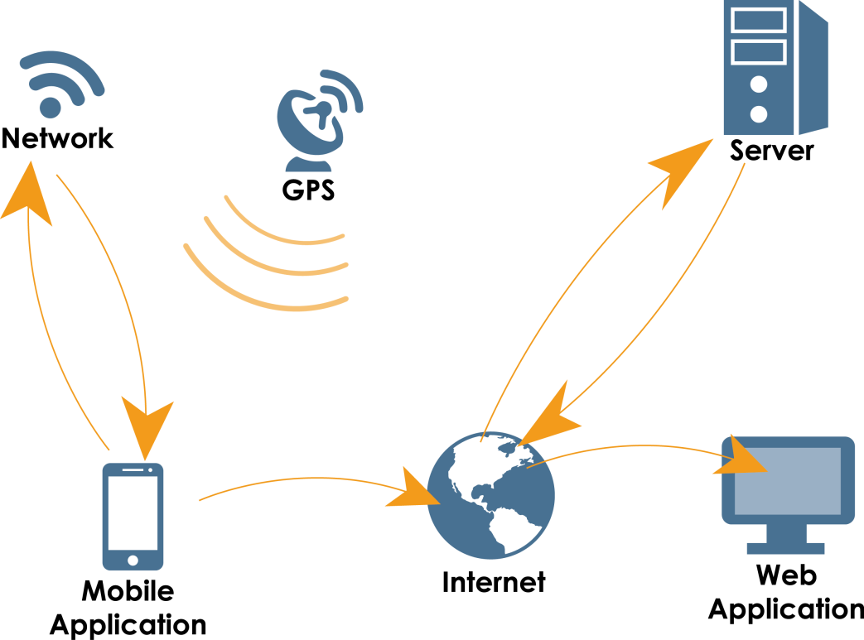
QoEntumAutomatique : QoE automatique pour l’amélioration des performances réseau et suivi des affaires
QoEntum Solution recueille les KPI standard , y compris les services vocaux et de données à partir des smartphones Androïd des abonnés. Il reflète l'expérience de l’utilisateur final et la perception de le performance du réseau. Les informations et les mesures renvoyées à server SFM, où les données sont traitées, stockées, analysées et immédiatement accessibles via un site web sécurisé.

Slide 54
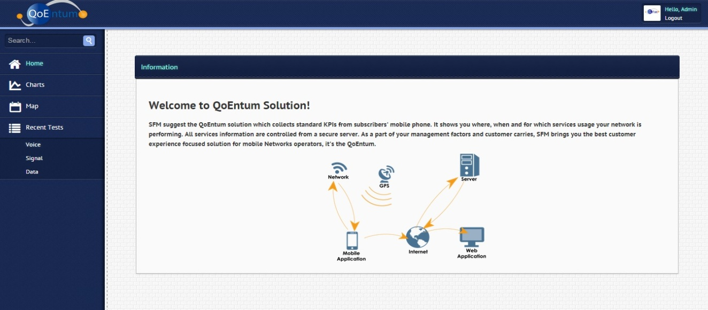
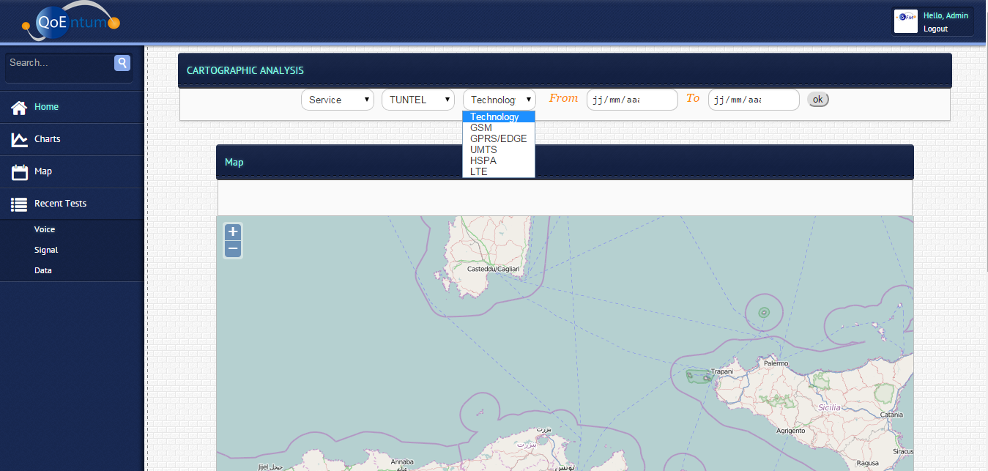
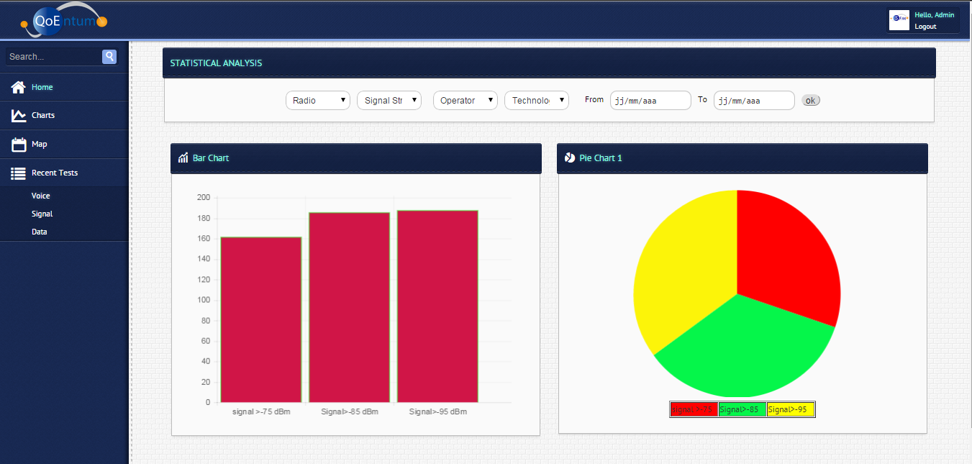
QoEntum: Ecrans de model

Slide 55

QoEntum Indicateurs :
QoS and Legal Department
CDR, CBR, Call Setup Time etc. per region
Data services KPIs: speeds UL and DL per location,
White areas: coverage problems (holes, low signal level, indoor/incar/outdoor coverage),
Network performance tracking,
Compliance with license conditions
Engineering and Optimization
Commercial and Marketing
CBR, CDR per area,
Mean call setup duration per area,
Signal level per user and per location,
Connected network (2G/3G/4G),
Real-time processing and display of the problems on maps
History of the measurements and comparison of networks performance (2G/3G/4G, region, …).
Data measurements: speed (UL, DL), setup success and delay,
HO rate,
Data activity rate,
Connection and sessions durations,
User information: UE type, location, activated services, used credit/SIM card and service, activity (sessions durations, calls, …), transmitted and received data volumes, …
Hotspots (density of test mobiles per area),
MOS and PESQ,
Mostly used application per subscribers,
Loss of revenues evaluation
User’s profile (behavior, …)
Perceived user quality
  Les zones réactives (densité des mobiles de test par zone),
  Et MOS PESQ,
  Utilisée essentiellement pour application par les abonnés,
  Perte de revenus évaluation
  Profil de l'utilisateur (comportement, …)
  Perçue qualité utilisateur
UTILISATEUR

Slide 56

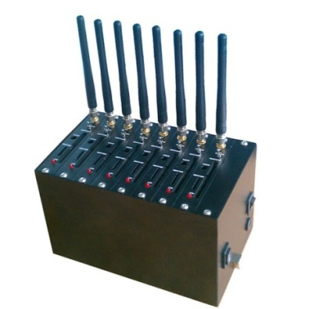

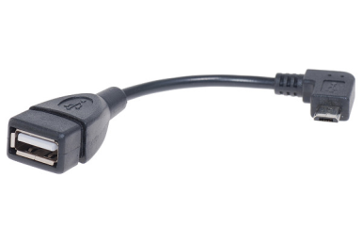
Tarifs Tracker: Outil de controle automatique des tarifs de services de télécommunications
Sauvegarde
Stockage d’informations collectées,
Bases de données,
Historique des Transactions
Rapports générés.
plate-forme de la carte SIM pour la génération d’appels, les sessions de données, et de SMS,et la collecte d'informations sur taxation.
Plate-forme centrale
Scénarios de configuration,
Fixation des formules de prix,
Generation d’ Appel,
Collecte d'informations sur la facturation,
Comparaison de la Tarification
Génération des rapports d'audit .
Tarifs Tracker évalue les tarifs de service tel que perçu par l'abonné.

Slide 57


Contact
Adresse: 8, Rue Ibn Sina - El Menzah VI - 2091 Ariana - TUNISIE
Tél. : +216 71 284 314 / +216 98 377 887
Fax : +216 71 284 314 / +216 71 754 842
E-mail : Info@sfmtechnologies.com
Site Web : Www.sfmtechnologies.com

